Slide 1
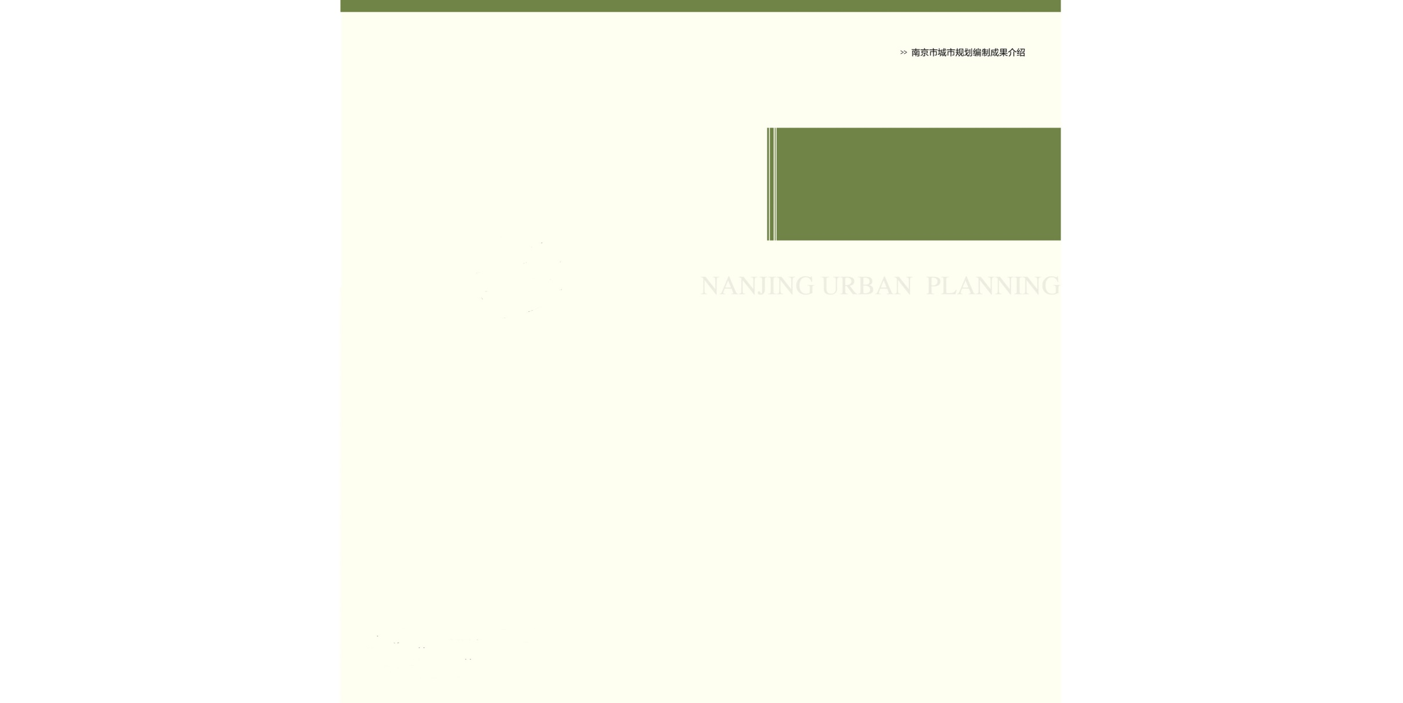

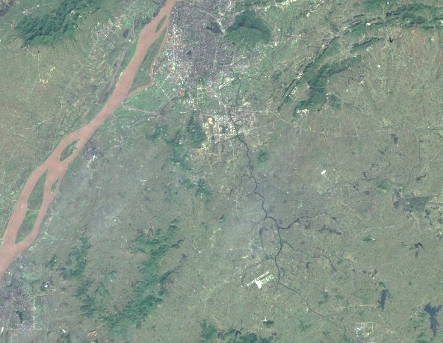
前言
2019年中央经济工作会议首次提出要加强城市更新工作。党的十九届五中全会要求将“实施城市更新行动”作为推进新型城镇化的重要内容。党的二十大报告中将实施城市更新行动上升为国家战略。党的二十届三中全会提出“建立可持续的城市更新模式和政策法规”。2025年7月，中央城市工作会议强调，要“以建设创新、宜居、美丽、韧性、文明、智慧的现代化人民城市为目标，以推动城市高质量发展为主题，以坚持城市内涵式发展为主线，以推进城市更新为重要抓手，大力推动城市结构优化、动能转换、品质提升、绿色转型、文脉赓续、治理增效，牢牢守住城市安全底线，走出一条中国特色城市现代化新路子”。
为落实全国首批城市更新试点城市、首批中央财政支持城市更新行动城市等任务要求，强化规划引领城市更新行动，结合我市实际，我局会同南京市城乡建设委员会编制《南京市城市更新专项规划》，以此系统推进全市城市更新工作，加快建设宜居、韧性、智慧城市。
根据《中华人民共和国城乡规划法》《南京市国土空间规划条例》，现将《南京市城市更新专项规划》规划成果向社会予以公布。
南京市城市更新专项规划
说明
1、本材料是为方便公众了解国土空间规划而制作的参考性文件。
2、本规划是城市更新的引导性文件，不代表具体的项目实施计划和实施方案。一旦有建设行为，应依据批准的具体项目建设方案实施。
3、国土空间规划是不断优化更新的过程，规划内容以南京市规划和自然资源局存档备查的最新版本为准，同一地区同内容深度规划若有更新，南京市规划和自然资源局将依法及时在网站上公布，本材料自动作废。
4、本材料版权及解释权归南京市规划和自然资源局所有，未取得版权人的书面授权，谢绝改变、分发、发布或使用本材料图文资料。
南京市规划和自然资源局南京市城乡建设委员会
二O二五年十一月
• 地 址：南京市鼓楼区中山路171号
• 邮 编：210005
• 网 址：http://ghj.nanjing.gov.cn

Slide 2
南京市城市更新专项规划
规划范围与期限
规划范围
规划范围为南京市城镇开发边界内的区域，总面积约为1492.53平方千米。
规划期限
规划基期年为2023年，近期至2030年，远期至2035年。
更新目标
坚持人民城市人民建、人民城市为人民，以建设可持续的城市更新模式创新示范城市、城市更新系统集成创新引领城市、城市更新现代化治理典范城市为目标，进一步凸显南京“有温度的城市更新”品牌效应，赋能高质量发展。
规划管控与引导
建立“更新片区—更新规划单元—更新实施单元”空间管控体系，通过分层规划传导，有效推动城市更新从“零星更新”向“大片区统筹、区域化更新”转型，提升城市更新工作的系统性和可持续性。
其中，更新片区在市级城市更新专项规划中明确，是城市更新对象空间分布较为集聚、且需要加强市级功能统筹和布局优化的地区。更新规划单元在区级城市更新专项规划中划定，与控制性详细规划单元相衔接，作为自上而下落实片区统筹规划要求的空间单元。更新实施单元是制定项目更新方案的基本单元，在控制性详细规划中动态划定，作为核发更新项目规划条件和规划许可的依据。
明确更新片区34个。对于更新片区内城市更新项目，市级层面可给予规划指标适应性调整、土地供应方式优化、加大财政奖励等特殊政策支持。
划示62个更新规划单元。结合单元内更新对象主导类型可分为六类，其中老旧住区改造类17个、老旧工业提质类12个、老旧商业焕新类4个、历史文化保护类10个、蓝绿空间完善类3个、其他更新改造类16个。
更新对象
重点将城镇开发边界内各类存量建设用地中与空间战略不匹配、物质空间品质差、功能使用效率低的用地作为更新对象，主要包括六种类型：老旧住区、老旧工业区、老旧商业区、历史文化保护区、蓝绿空间以及其他待更新改造地区。
更新策略
分圈层
老城重点推进历史文化保护传承与特色彰显、人居环境改善和老旧基础设施改造。
中心城区（老城以外）重点推进老旧住区更新改造和存量产业用地提质增效。
副城和新城重点盘活利用闲置低效用地，优化工业、仓储等土地利用，合理配套产业服务设施。
分行政区
发挥江北新区和各行政区资源禀赋优势，明确相应更新导向、工作重点及相关要求，指导区级城市更新专项规划编制与实施。
分圈层更新策略示意图
更新片区和更新规划单元分布图
分行政区更新策略一览表
城市更新行动
落实城市更新规划目标，聚焦工作重点，有序推进八大城市更新行动。
美好家园营造行动：统筹推进老旧住区更新，构建居住类房屋更新框架体系，加大对危房整治改造力度，以模块化推动老旧小区改造，满足居民多层次需求，提升居民生活品质。加强社区生活圈建设，充分利用闲置公共用房、零星闲置用地，布局“嵌入式”服务设施。
城市活力焕新行动：强化商圈差异化发展，推动新街口核心商圈能级跃升，推进夫子庙、河西、城南、江北等区域商业中心特色化发展，加快老旧批发市场和商贸区数字化转型。完善便民商业服务圈，盘活闲置空间，鼓励低效社区商业空间向“一站式”复合型社区商业体转型。
产业空间增效行动：推动沿江地区的梅山钢铁、南化南钢、金陵石化等高能耗高污染的老工业片区转型升级和绿色化改造，鼓励工业用地控制线内的传统工业企业加速更新改造，引导工业用地控制线外的零星工业企业、增资扩建项目向控制线内集聚，工业用地控制线外且具有一定规模的存量工业用地逐步推动产业转型，结合低效产业用地更新改造植入产业邻里。持续打造老城精品城市硅巷，激发创新活力。
名城保护复兴行动：逐步构建南京历史文化保护传承标识体系，重点推进明外郭—秦淮新河百里风光带、明城墙风光带等更新行动，彰显名城山水形胜与古都历史风貌。推动中华路、御道街等历史轴线沿线文商旅深度融合。加强历史文化资源保护与活化利用，坚持以用促保，挖掘历史文化街区地段内文化资源价值,实施分类型、小规模、渐进式更新,丰富文物建筑、历史建筑、工业遗产保护活化利用形式。
山水魅力彰显行动：推进生态保护与城市更新协同发展。严格保护长江生态环境，强化岸线保护与利用，采取多样化公共空间贯通方式展现长江南京段大江风貌、秀美生态和人文景观。链接周边“山、水、城、林（陵）”景观和存量资源，针灸式更新完善配套服务功能，打造钟山风景名胜区魅力生态绿核。强化秦淮河沿线文旅融合，促进内外新秦淮联动更新，擦亮明外郭—秦淮新河百里风光带特色品牌。
公共空间提质行动：结合小型存量公共空间推动街头绿地建设，优化老城区口袋公园建设布局。充分利用结构性绿地和滨水空间，融入儿童友好及适老化建设，植入“一老一小”生活场景，提升公园开放度并增强互动性，激活大型公共空间活力。
安全韧性提升行动：试点住宅房屋体检，实施危房分类治理，提升房屋安全水平。牢筑城市基础设施生命线，加强消防安全相关设施的改造工作，推进海绵城市建设，合理规划建设应急避难场所，完善应急保障体系。
智慧城市建设行动：加强基于CIM的智慧城市治理，搭建城市更新智慧管理平台，依托“一网统管”实现精细化管理，促进空间治理现代化。
序号 | 行政区 | 分区更新策略
1 | 江北新区 | 以枢纽驱动、产业升级、民生改善等方面为更新导向。 枢纽驱动，结合南京北站建设计划，匹配未来发展需求，加快推进周边用地的腾退更新，积极打造枢纽经济区； 产业升级，挖掘低效产业存量资源，注重高能耗产业清洁化改造与转型升级，整合微型产业园、零星工业用地，激活国家级新区产业发展核心动能； 民生改善，通过城中村、老旧小区更新改造，完善15分钟生活圈，补齐设施短板，提升社区养老、托育、医疗等公共服务水平，完善宜居新主城服务水平。
2 | 玄武区 | 以科技创新、民生改善、商贸文旅特色彰显等方面为更新导向。 突出创新引领，发挥科技创新中心优势，挖掘环紫金山低效产业用地潜力，建设创新载体，探索融通项目实施路径； 强化文旅驱动，关注山水、街巷空间特色彰显，注重梅园新村等历史文化资源保护与复兴，推进环玄武湖、老城片区的文旅资源利用； 注重品质提升，推进老旧小区、“脏乱差”居住地块更新改造，改善居住环境品质，完善配套设施。
3 | 秦淮区 | 以历史文化遗产保护传承、产业转型升级、人居品质提升等方面为更新导向。 突出历史文化特色，推进历史街区的保护与复兴； 加快产业转型升级，挖掘低效园区、老旧商业街区和传统商圈、低效楼宇、硅巷等存量资源，增强产业发展核心动能； 注重民生需求保障，推动老旧小区、“脏乱差”居住地块更新改造，补充完善基础设施及公共服务。
4 | 建邺区 | 以宜居宜业与活力提升、智慧韧性城市建设、公共空间网络建设等方面为更新导向。 统筹推动老旧小区更新改造，补齐公共服务设施短板，实现“全龄友好”，打造宜居社区； 以科技创新赋能城市更新，积极引导低效产业、产业园区绿色化改造升级，加速推进信息化、智能化、数字化的新型城市基础设施建设，进一步巩固城市安全韧性； 利用闲置地、边角地和插花地建设街头绿地、口袋公园等公共活动空间，完善城市绿道系统，加强公共空间网络建设。
5 | 鼓楼区 | 以创新驱动、民生改善、风貌彰显等方面为更新导向。 创新驱动，依托现状高校与产业优势，推进低效产业空间转型升级； 品质提升，依托教育配套、历史人文优势，推进老旧小区改造、历史街区活化、滨江风貌提升，打造老幼友好、特色鲜明的城市生活区； 全域整治，依托山水资源优势，结合城中村更新改造、绿色开敞空间功能重组等，改善城市整体风貌。
6 | 浦口区 | 以风貌彰显、产业转型、民生改善等方面为更新导向。 进一步挖掘老山、长江文旅特色，有机串联公园绿地、郊野公园和特色滨水空间，加强资源保护和生态修复； 推进老工业园区绿色化改造、智能化改造和企业技术改造，植入新经济、新业态、新场景，提升产业能级； 整合提升危旧居住空间、低能级服务配套，以15分钟生活圈完善公共服务设施。
7 | 栖霞区 | 以产业转型、环境改善、品质提升等方面为更新导向。 充分利用创新资源和科教优势，推动低效工业用地向科技研发与城市生活转型。注重高能耗产业清洁化改造与转型升级，整合以乡镇工业为主的低小散产业用地，提高土地集约利用效率，巩固智造强区地位； 针对“脏乱差”居住地块、老旧小区等存量空间，实施差异化的更新改造模式，完善基础设施配套，提升环境品质和公共服务能力，营造高品质生活空间。
8 | 雨花台区 | 以活力营造、产业升级、风貌彰显等方面为更新导向。 通过南京南站枢纽经济活化和人居环境综合整治，植入新经济、新业态、新场景，助力中心城区提升活力； 通过转型与升级产业空间，注重高能耗产业清洁化改造与转型升级，改造雨花经开区低效空间，建设新兴制造产业集群； 注重秦淮新河、三桥生态廊道等山水空间的保护，加强生态修复和存量更新，维护生态安全格局。
9 | 江宁区 | 以主城能级提升、新城产城融合、新市镇城乡融合等方面为更新导向。 推进东山主城有机更新和提质扩容； 加快推进滨江、吉山、方山、禄口、汤山等新城产城融合，增强江宁产业集聚力、辐射力； 推进湖熟、谷里、横溪等新市镇的城乡整合、传统产业转型升级，推动产业集聚区建设。
10 | 六合区 | 以民生改善、风貌保护、产业升级等方面为更新导向。 以六合老城为更新重点，通过小规模、渐进式、常态化微更新模式，改善基础设施和人居环境，引入文创等新业态，增加公共空间，激发老城文化魅力； 以雄州产业园为产业类低效空间更新重点，通过提升产业用地利用效率、引导地块退二优二和退二进三，促进产业发展质量和用地效率提升。
11 | 溧水区 | 以产业转型、民生改善、环境整治等方面为更新导向。 针对团山工业园、永阳工业园、柘塘老工业区等区域采用增效改造的方式为主导，整合以乡镇工业为主的低小散产业用地，强化功能活化，推进产业升级； 推进永阳老城区人居环境综合整治和提质扩容，推进“脏乱差”居住地块、旧厂房改造，加强文脉的延续，提升城市品质。
12 | 高淳区 | 以魅力彰显、民生改善、产业转型等方面为更新导向。 依托“国际慢城”品牌优势，以“全域旅游”整合高淳山水生态与文化资源，优化高淳全域旅游产业空间布局； 彰显高淳区历史文化底蕴，突显历史文化特色，以保护老街特色魅力和活化利用为重点，维持社会生活的延续性，改善基础设施和环境，保持街区活力； 推进城市核心区老旧小区改造、街区更新，提升城区魅力； 整合产业资源，推进开发区低效产业用地改造提升。
各类更新改造对象分布图
规划原则
战略引领，规划统筹；
严守底线，韧性提升；
以人为本，公益优先；
存量盘活，绿色集约；
文化传承，特色彰显；
多元参与，协同联动。
批准单位 | 南京市人民政府
批准文号 | 宁政复〔2025〕62号

